Slide 1
МИНИСТЕРСТВО ОБРАЗОВАНИЯ, НАУКИ И МОЛОДЕЖНОЙ ПОЛИТИКИ КРАСНОДАРСКОГО КРАЯ
Государственное автономное профессиональное образовательное учреждение Краснодарского края
«Новороссийский колледж строительства и экономики»
(ГАПОУ КК «НКСЭ»)
Презентация на тему :
«Государственное (муниципальное) задание »
Преподаватель:
Ишмаева Н.Д.

Slide 2
Государственное задание – это документ, устанавливающий требования к качеству оказываемых услуг, их составу, порядку оказания.

Slide 3
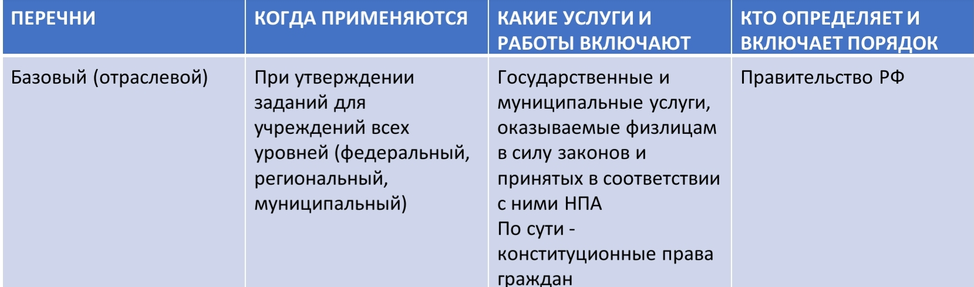
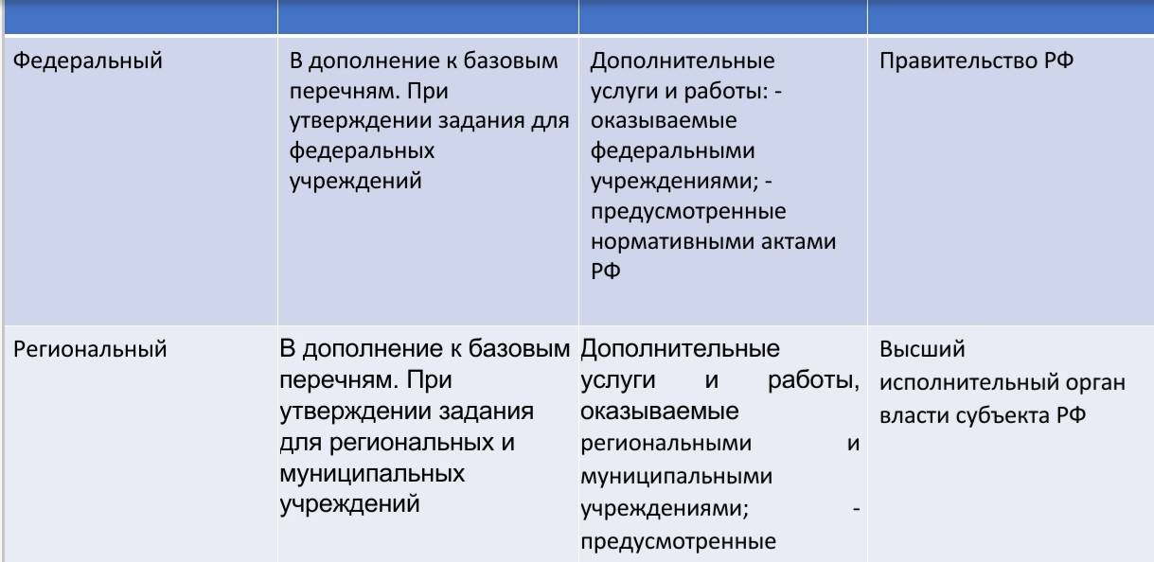
Порядок формирования государственного задания

Slide 4
Рассмотрим цели его создания:
1
3
4
5
Создание мотивации к увеличению эффективности оказания услуг для представителей бюджетных учреждений.
Увеличение качества планирования размера субсидий для финансирования структур.
Улучшение функций учреждения.
Сокращение ненужных трат.
Предупреждение правонарушений, касающихся нецелевого использования субсидий.
2

Slide 5
В пункте 6 статьи 9.2 ФЗ №7 от 12.01.1996 г. указано, что бюджетное учреждение не имеет права не исполнять предписания, указанные в задании. Если государственное задание не будет выполнено, на учреждение накладывается административная ответственность.

Slide 6
Формирование государственного задания:
Государственное задание создается учредителем. Это может быть также местная администрация.
Эти органы занимаются разработкой следующих аспектов:
Порядком создания задания.
Ведомственными перечнями оказываемых услуг.
Требованиями к установлению нормативов.

Slide 7
Задание формируется на год. Расчет трат определяется учредителем. И расчет, и задания должны быть согласованы с учредителем. Нормы трат утверждаются на период, на который дан закон о бюджете.

Slide 8
Структура государственного задания:
Содержание документа определяется статьей 69.2 БК РФ.
Структура
государственного задания:
Критерии для оценки качества и объема исполняемых услуг
Порядок контроля реализации положений документа
Требования к отчетности
Категории потребителей, которые пользуются услугами
Порядок предоставления услуг
Тарифы на платные услуги

Slide 9
Финансирование по государственному заданию:
На осуществление государственного задания выделяются средства в форме субсидий.
Размер их определяется исходя из этих факторов:
Нормативные расходы на оказание услуг, прописанных в госзадании;
Нормативные расходы на содержание недвижимости, а также ценного движимого имущества.

Slide 10
Субсидии начисляются на основании договора между фирмой и учредителем.
В данном документе указываются эти пункты:
Сроки финансирования;
Суммы субсидий;
Периодичность начислений.
Для обоснования размера субсидий можно использовать нормативные траты. Последние отражают фактические материальные и трудовые затраты на исполнение госзадания.

Slide 11
Нормативные траты включают в себя расходы по следующим направлениям:
Материалы и сырье.
Зарплата сотрудникам.
Оказание дополнительных услуг
Для обоснования размера субсидий можно использовать нормативные траты. Последние отражают фактические материальные и трудовые затраты на исполнение госзадания.

Slide 12
Внесение изменений в госзадание:
В задание вносятся изменения на основании того, что нормативные акты, регулирующие госзадания, также изменились. После того как в документ внесены корректировки, может меняться и размер субсидий на основании пункта 5 ПП №671. Внесение изменений регулируется правительственным постановлением №640 от 26.06.2015 г. В этом нормативном акте содержится раздел, посвященный именно изменению задания.
Рассмотрим основные правила внесения корректировок:
Если нужно внести корректировки, создается новое госзадание с измененными пунктами. Нельзя издавать распоряжения, устанавливающие то или иное изменение. Нужно переписывать весь документ полностью.
Нельзя менять показатели допустимых отклонений от установленных качественных и количественных значений. Поменять эти показатели можно только в следующем отчетном периоде.
Менять госзадание нужно в обязательном порядке в том случае, если предоставлен предварительный отчет учреждения, по которому фактические показатели оказались меньше рекомендуемых.

Slide 13
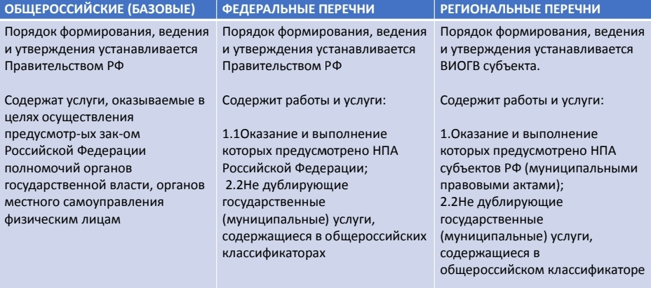
Типы государственных услуг

Slide 14
Что будет, если госзадание не выполнено?
18 июня 2017 года вступил в действие закон, ужесточающий ответственность за невыполнение положений государственного задания. Теперь за неисполнение норм полагается административная ответственность:
Вынесение предупреждения.
Штраф от 100 до 1 000 рублей.
Штраф до 30 000 рублей при повторном правонарушении.
Штрафы выплачивает учреждение. Ему же придется вернуть остаток субсидий в том случае, если госзадание не выполнено полностью.

Slide 15
Контроль над выполнением госзадания :
Ответственность за проверку исполнения госзадания
возложена на учредителя. Он имеет право
установить сроки предоставления отчетности для
получения всей полноты сведений о выполнении
заданий. Если будут обнаружены нарушения,
учредитель может принять меры по отношению к
руководителю. Также он имеет право изменить
показатели госзадания.

Slide 16
Порядок работы по выполнению государственного задания
. Государственное учреждение не имеет права отказаться от выполнения ГЗ ( ст. 9.2 п.6 7-ФЗ « о некоммерческих организациях….»)
2. Учредитель доводит ГЗ до учреждения в декабре т.г. и в течение финансового года учреждение работает по нему.
3. Причины изменения ГЗ учредителем:
- сокращение ЛБО, выделенных учредителю (сокращение финансирования)
- увеличение ЛБО , выделенных учредителю ( увеличение объема госуслуг учреждения)
- реорганизация учреждения ( как правило, путем присоединения)

Slide 17
Выводы:
• 1. Должностным лицам учреждений следует четко соблюдать условия, на которых выдана субсидия . В частности, внимание нужно обращать на сроки, в которые должны быть совершены те или иные действия (начало освоения средств, момент оплаты подрядчикам выполненных ими работ и пр.), указание точного наименования мероприятия во всех связанных с ним документах, необходимость согласования действий учреждения с органом-учредителем.
• 2. Невыполнение государственного (муниципального) задания теперь является отдельным правонарушением. Чтобы не попасть под штрафы по ст. 15.15.5-1 КоАП РФ, работникам учреждения необходимо на протяжении текущего года отслеживать объемы и качество предоставления услуг (выполнения работ), показатели по которым включены в задание. Если же возникли предпосылки для невыполнения установленных показателей, необходимо обратиться к учредителю с предложением внести изменения в задание на текущий год.
• 3. Возврат средств в объеме, эквивалентном выявленному нарушению, предусмотрен во всех случаях несоблюдения условий предоставления субсидий (как правило, данный пункт прописывается в соглашении о предоставлении той или иной субсидии). Это не считается двойным наказанием. А значит, при неблагоприятном развитии событий учреждения может возникнуть не только административная ответственность (штрафы выставят должностному и юридическому лицу), но и обязанность вернуть часть средств в бюджет надлежащего уровня.

